Slide 1
無GPS輔助之 目標瞄準雲台
S10959019 梁育銓
S10959018 黃 邦
S10982027 賴宏訓

Slide 2
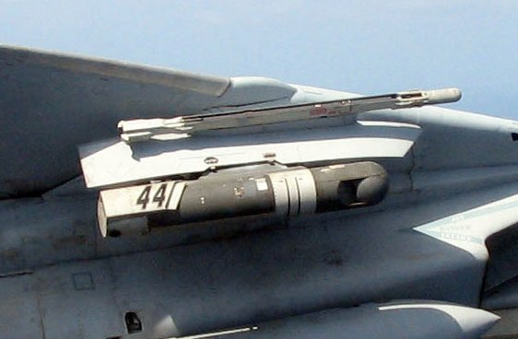
專題發想
由於太空探索、戰爭等議題越來越受到關注與討論，現代的精確目標瞄準系統大多依賴於全球定位系統（GPS）來提供準確的位置資訊。
因此，開發一種便宜且無需GPS輔助的目標瞄準雲台具有重要意義，以克服GPS信號受限的挑戰。

Slide 3
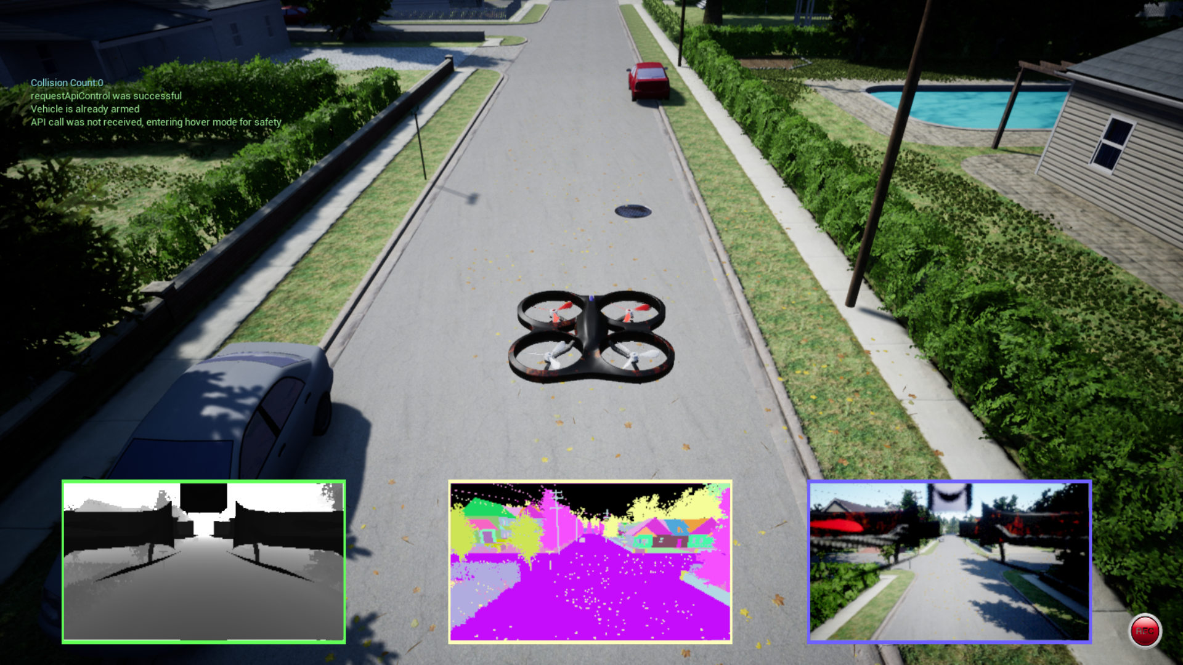
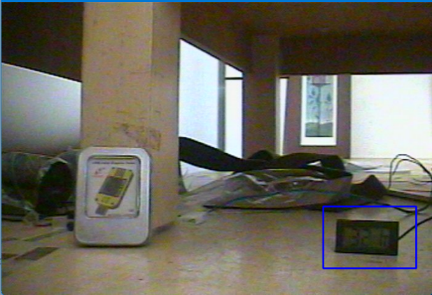
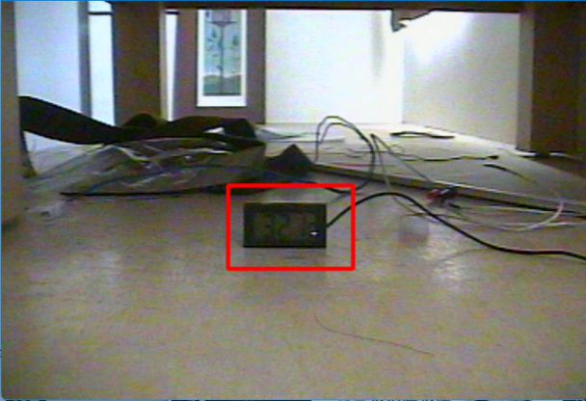
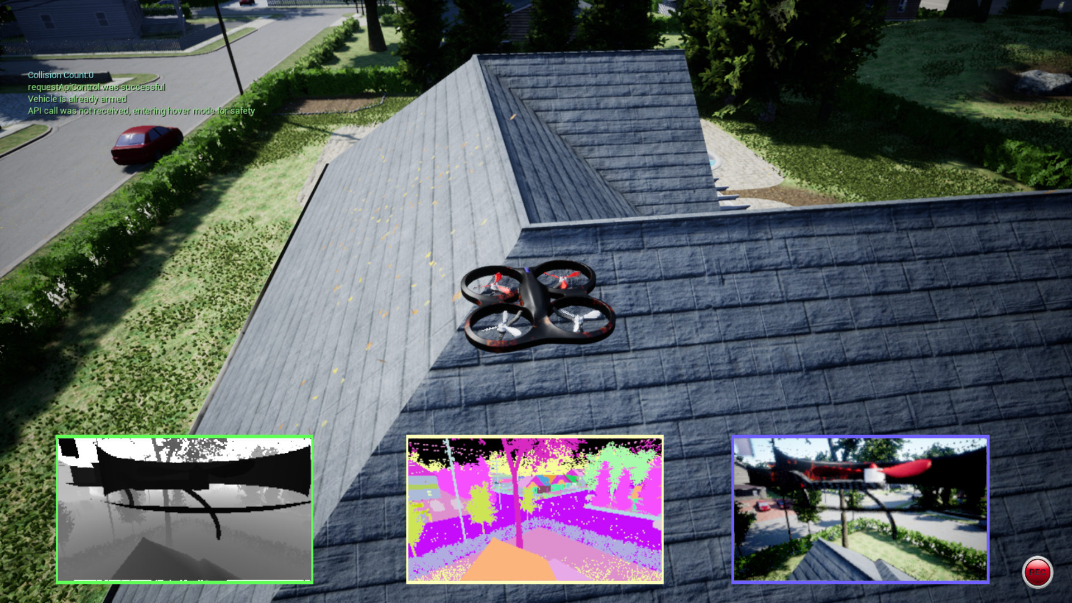
解決方案
規則主導(Rule-Based)
影像辨識

Slide 4
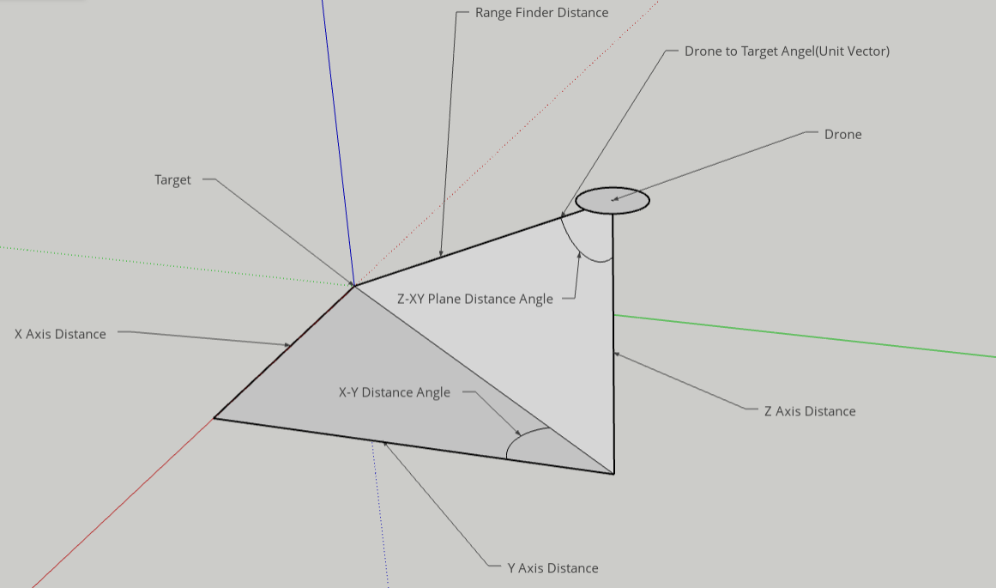
規則主導解決方案
鎖定瞬間會根據相機指向與IMU資料推得目標點在IMU坐標系內應有的位置
開始追蹤時會根據IMU及上述得到的座標來得出穩定的(Stabilized)相機並且持續指向目標點

Slide 5
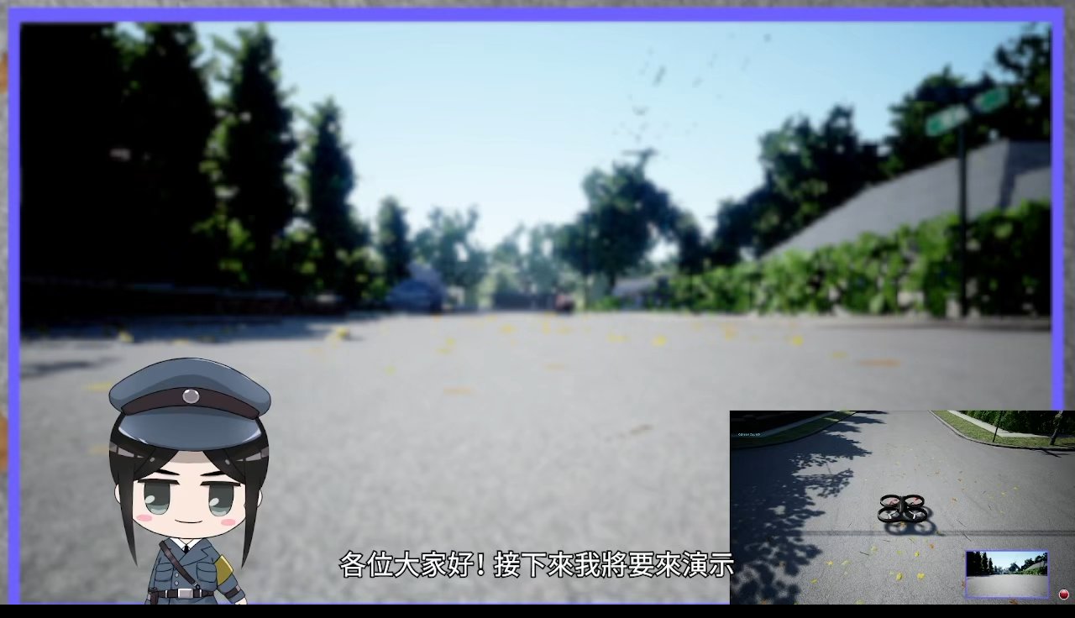
規則主導解決方案演示

Slide 6
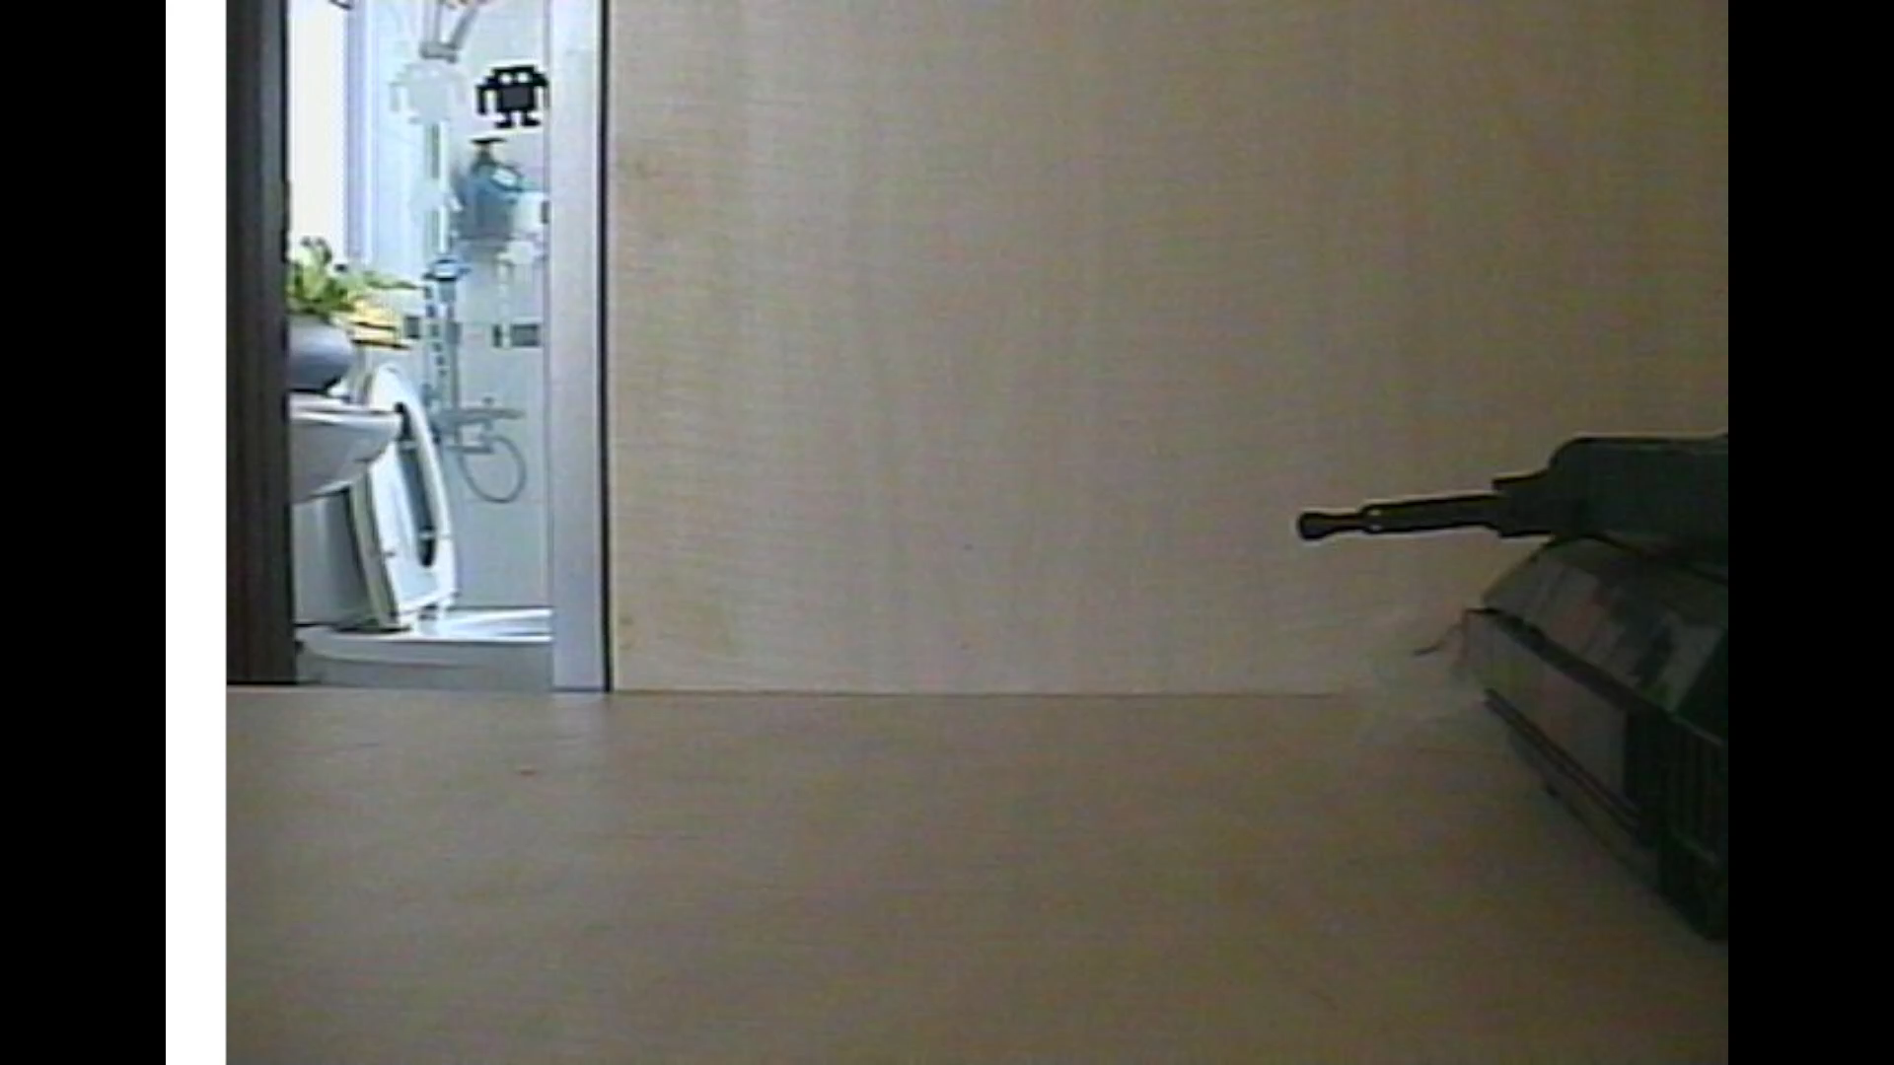
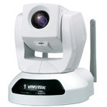
影像辨識解決方案
直接使用OpenCV的追蹤演算法來操控相機轉動
因設備API限制，用多進程優化後測試時FPS約為6，操控訊號發出到相機傳回轉動後的畫面約十秒
PZ6114為Vivotek 於2007年推出的旗艦產品，傳輸介面為10/100BASE-T

Slide 7
解決方案差異比較
規則主導(Rule-Based)
圖像辨識
鎖定後不須保持與目標之視線
不可追蹤移動目標
IMU等儀器精度影響甚大
可升級雷射標定使第三方得知準確位置
鎖定後須保持與目標之視線
可追蹤移動目標
可即時操作之球型相機即可
無法得知任何有關目標的位置資訊

Slide 8
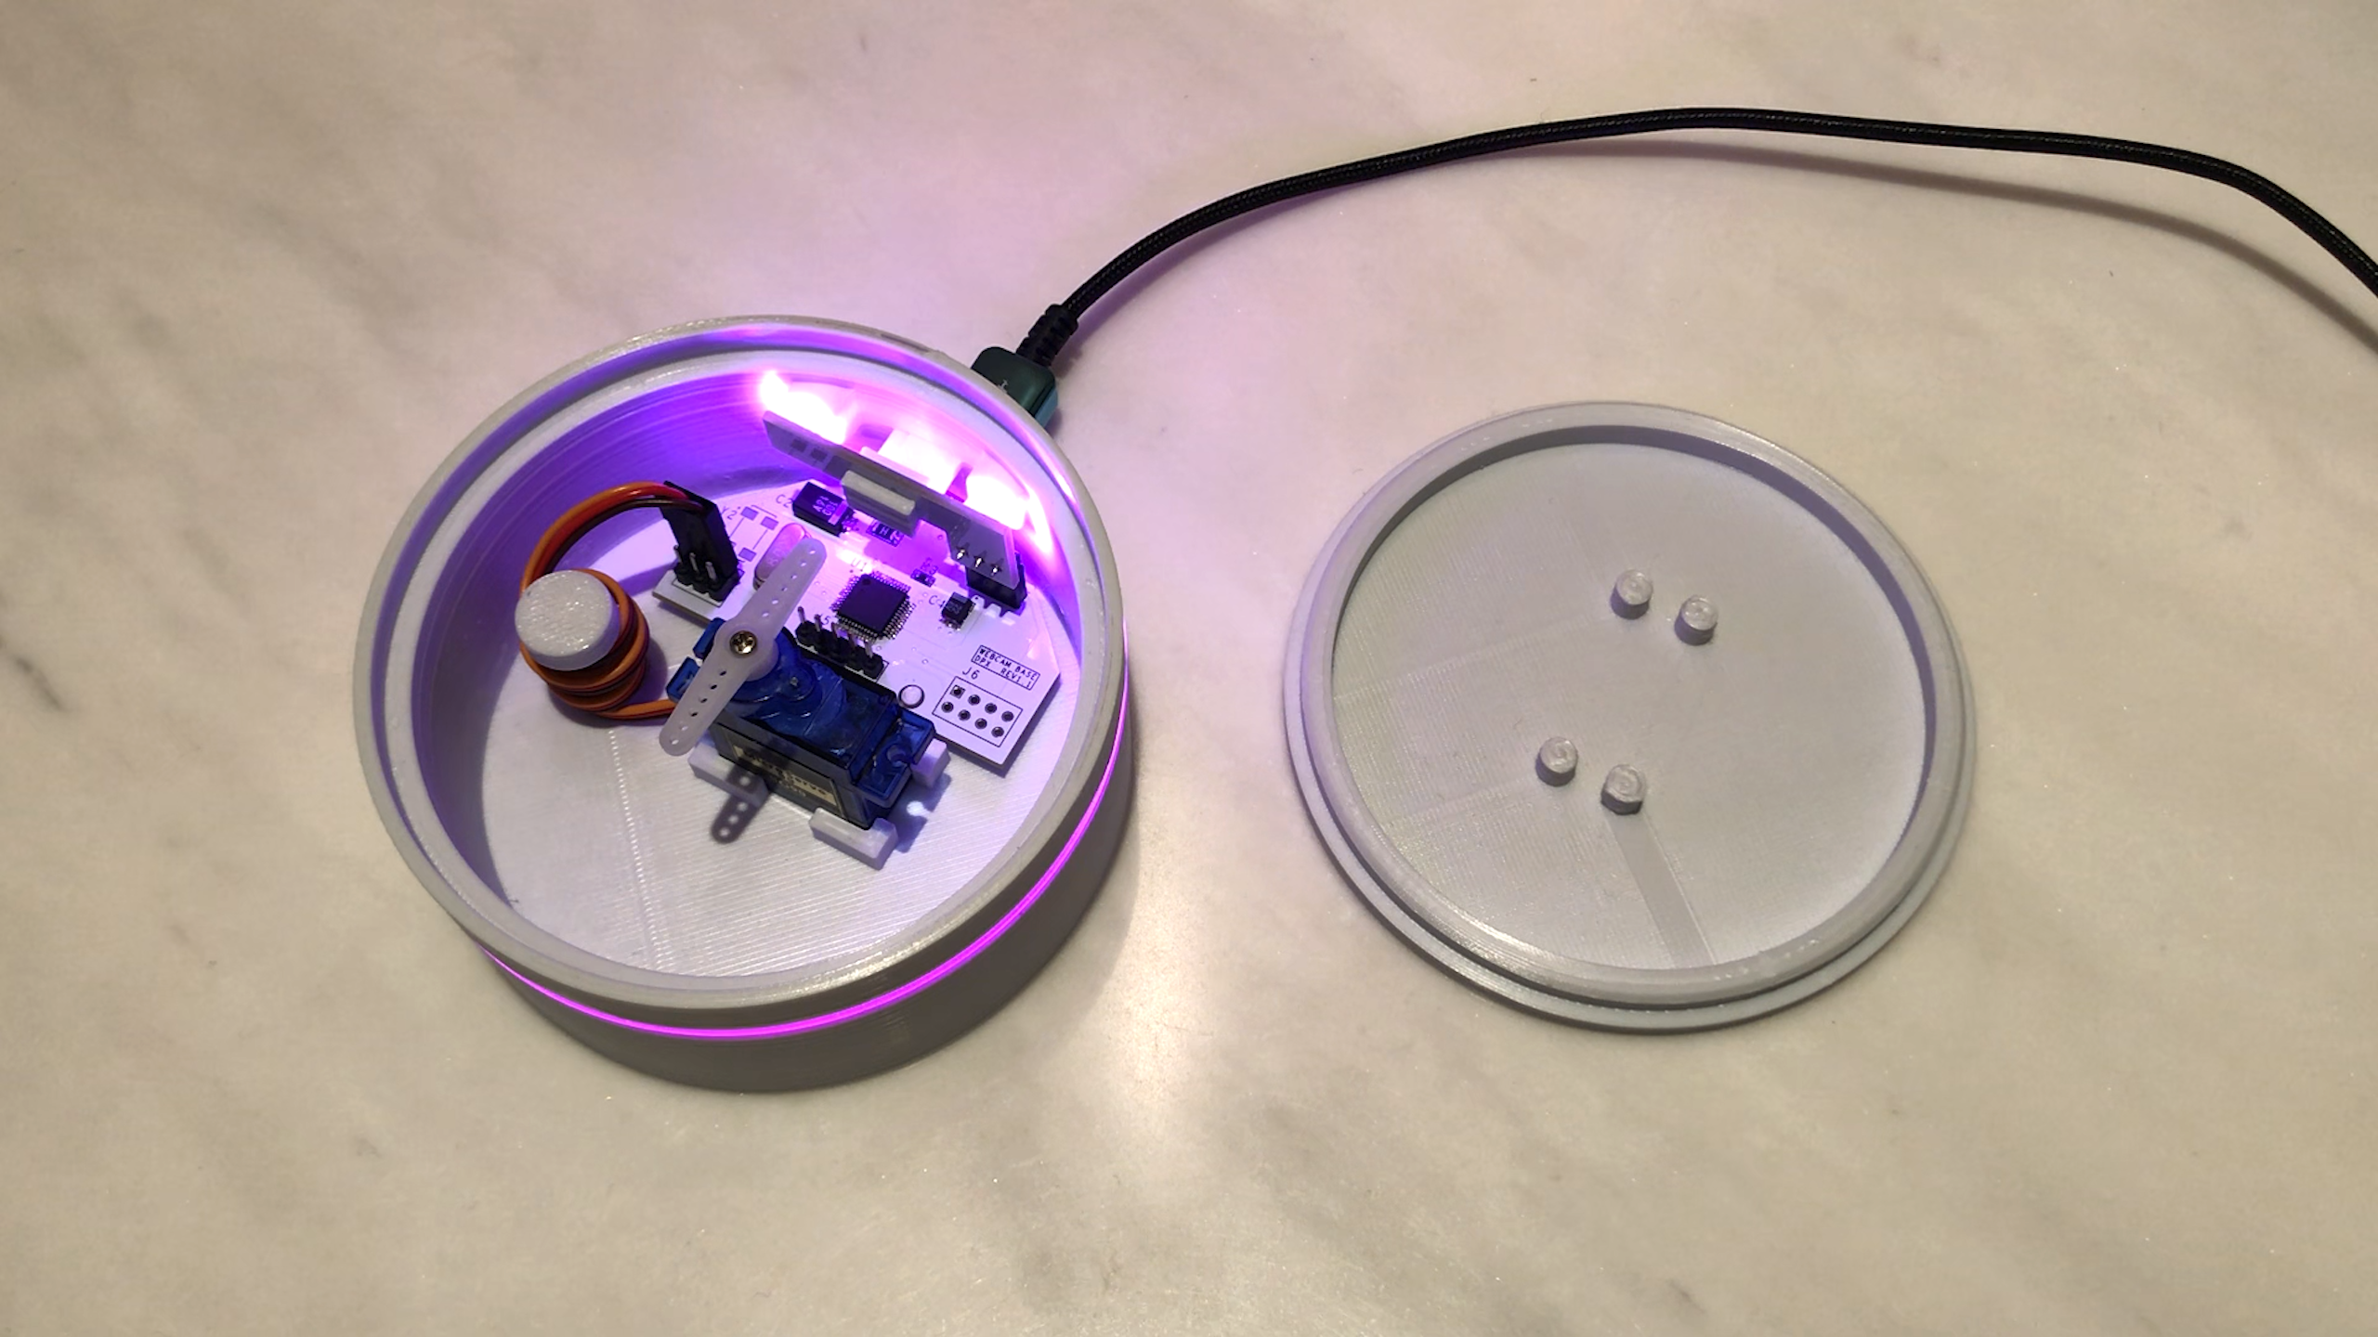
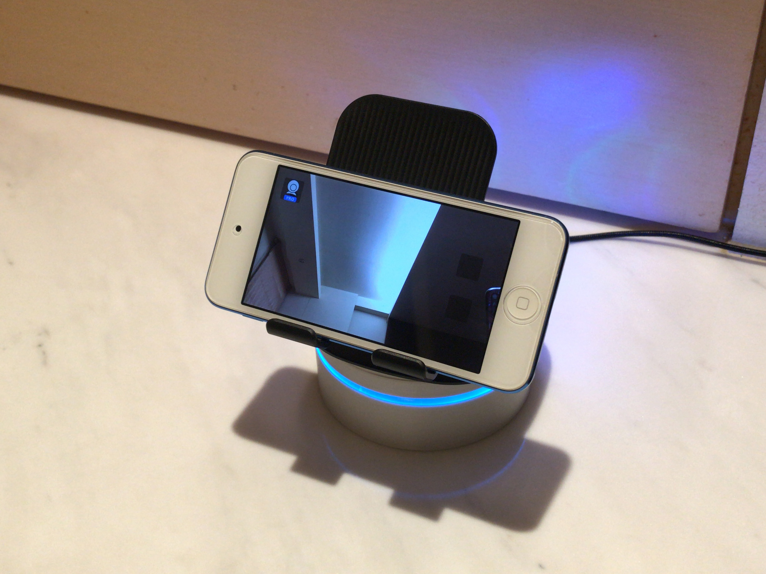
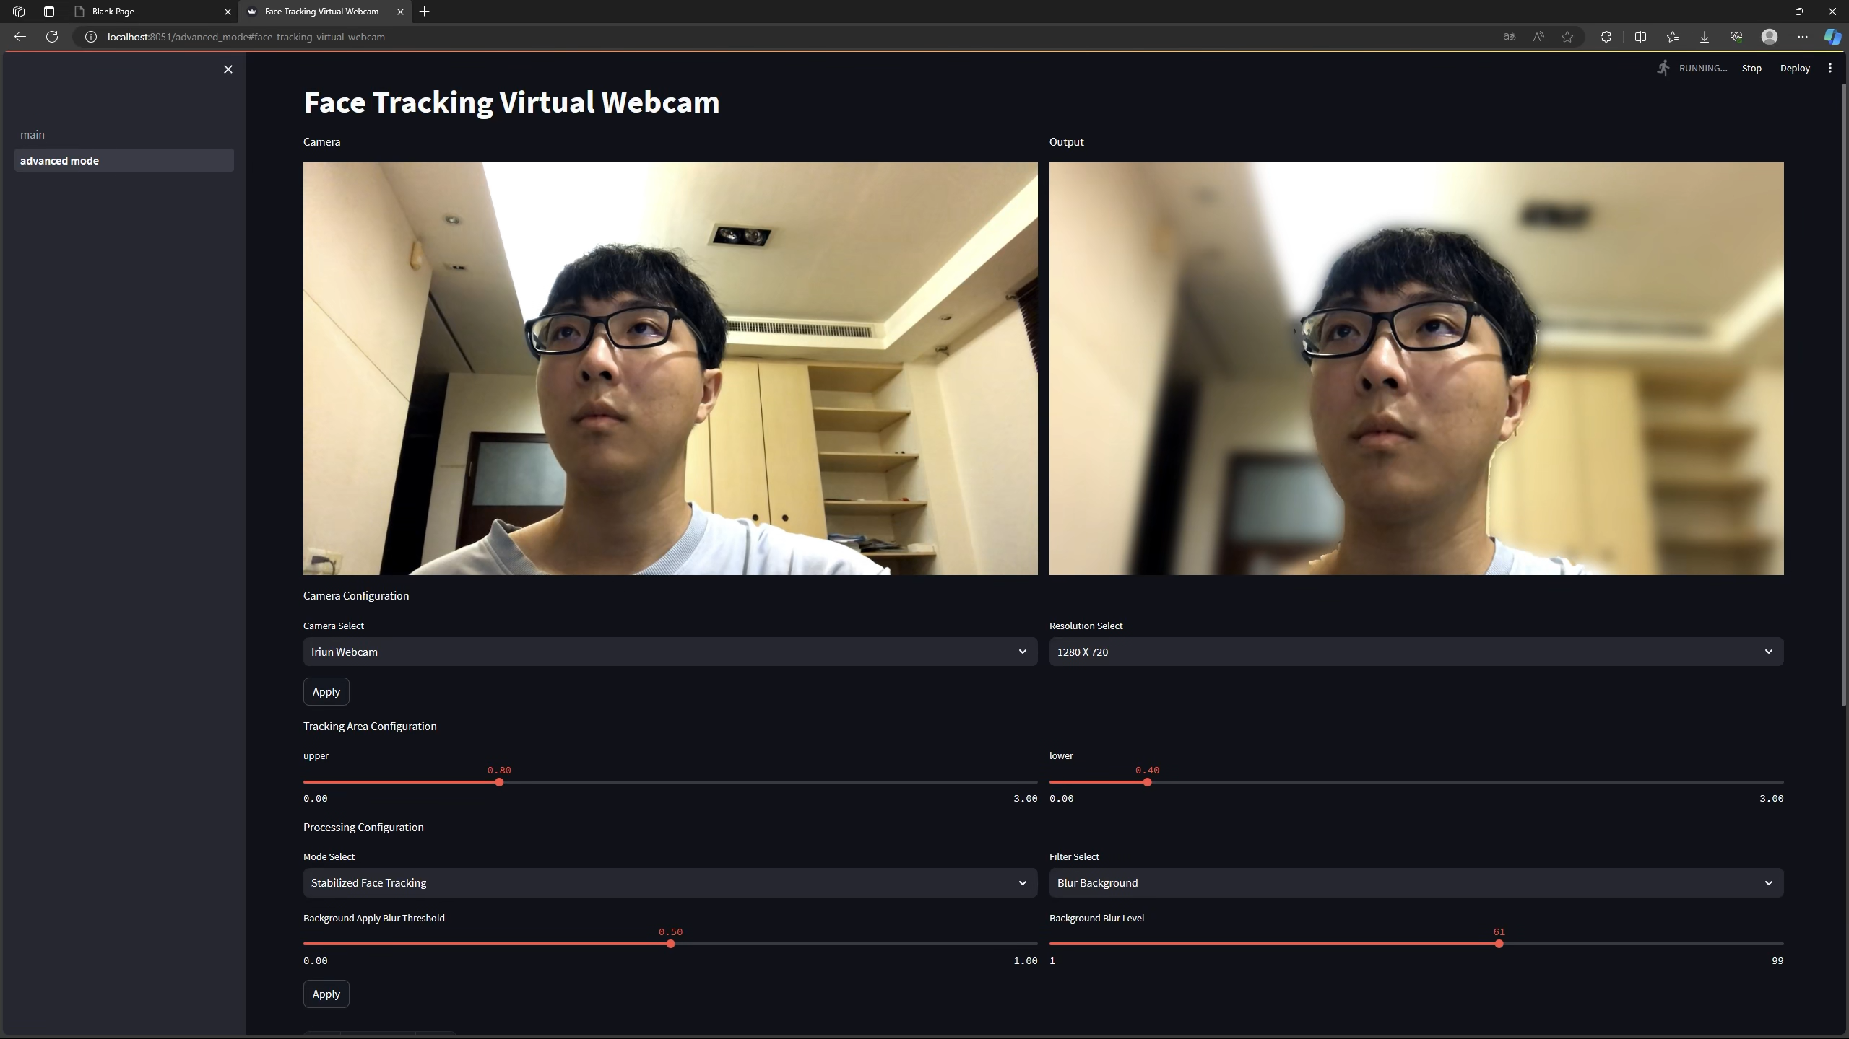
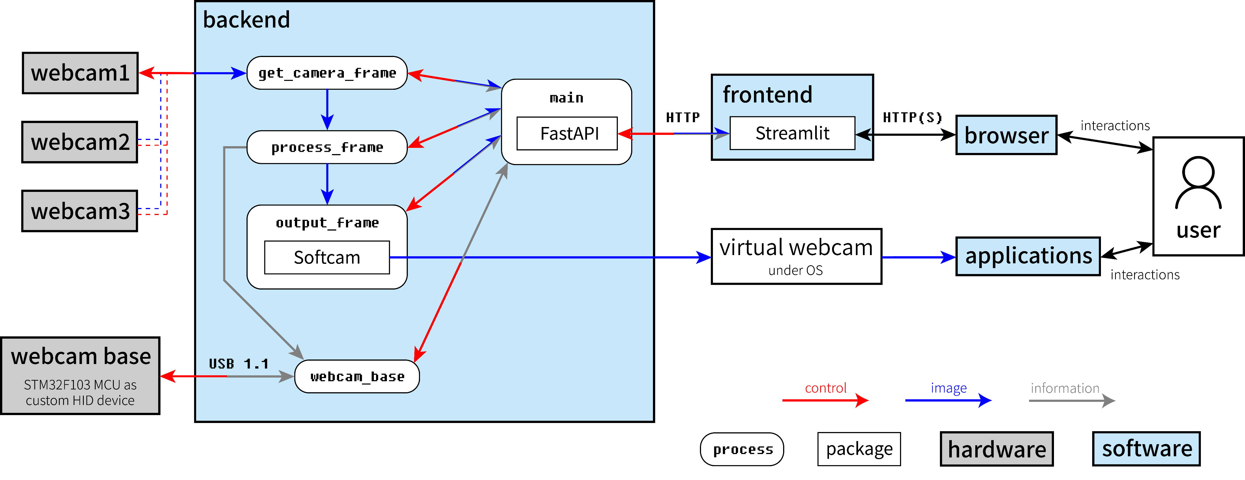
圖像辨識解決方案-續
臉部追蹤虛擬網路攝影機
追蹤模型換成Google Mediapipe，並用STM32微處理器、自製電路板及3D列印機殼做出能自動追蹤人臉的雲台
可應用在各種直播或會議串流場合

Slide 9
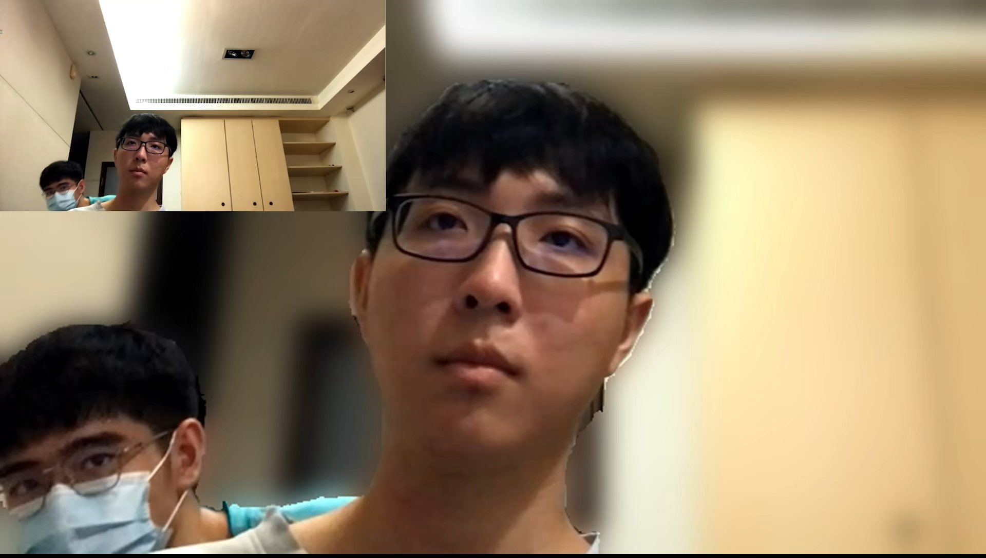
圖像辨識解決方案-續

Slide 10
未來展望
The future is now

